Slide 1
TABLE RONDE DES PARTENAIRES
"Des pratiques d'écriture numérique peuvent-elles contribuer
à lutter contre les inégalités ?"
animée par Jean-Michel Le Baut,
Professeur de français , Brest (Café Pédagogique)
avec :
Caroline Jouneau-Sion
Professeure d'histoire-géographie , Lycée Germaine Tillion de Saint-Bel (CRAP)
Kadri Kaldmae
Agence des Usages des TICE (CANOPE)
Jean-Paul Meyer
Enseignant-chercheur Université de Strasbourg (CASDEN)

Slide 2
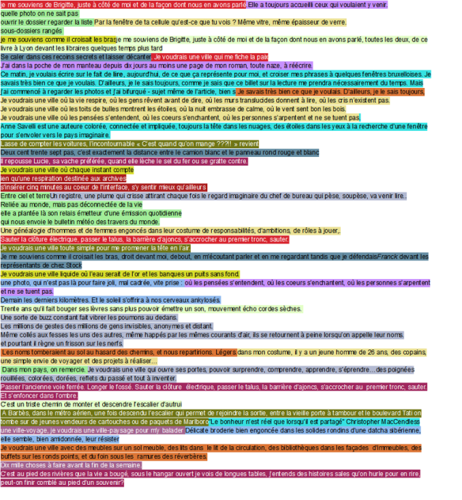
Ecrire avec un pad

Slide 3
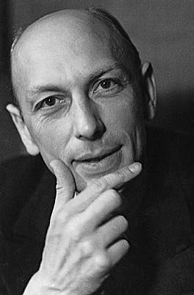
HENRI MICHAUX
Quelque part quelqu’un est chien et aboie à la lune
Quelqu’un est né chinoise et maintenant elle a dix-sept ans
Quelqu’un c’est une blonde et sa sœur est vive, véritablement pétulante
Quelqu’un son père est highlander
Quelqu’un. ..et puis ça lui a retenti sur les reins et maintenant fini, il dit qu’il aime autant mourir à l’hôpital
Quelqu’un il a de grosses solives à la maison
Quelqu’un, il veut encore un peu de crème. Mais l’autre quelqu’un, c’est l’existence de Dieu qui le chipote
Quelqu’un vient d’ avoir un moment de fierté qu’il expiera durement
Quelqu’un, il pleut
Quelqu’un, cette fois il pleut fort
Quelqu’un les gens d’à côté rentrent à l’instant
(…)

Slide 4
Quelque part à Sarcelles, le 2 avril 2012 à 9H58, quelqu'un ..
Quelqu'un s'arrête au feu rouge
Quelqu'un pleure pour rien
Quelqu'un est difficile à porter
Quelqu'un arrive en retard à l'école
Quelqu'un va à Coop acheter des bonbons
Quelqu'un pense à quelqu'un
Quelqu'un va se faire courser à la récréation !
Quelqu'un a peur du noir
Quelqu'un est nul en français
Quelqu'un pleure dans le train
Quelqu'un, la télé, c'est son monde
Quelqu'un a enfreint les règles
Quelqu'un arrache un arbre
Quelqu'un renifle …
Quelqu'un a raté alors quelqu'un gomme
Quelqu'un regarde TF1
Quelqu'un fait je ne sais pas quoi
Quelqu'un cherche comment faire une pizza
Quelqu'un voudrait dormir

Slide 5
Quelque part à Sarcelles, le 2 avril 2012 à 9H58, quelqu'un ..
Quelqu'un est en cours d'Histoire Géo
Quelqu'un est aux toilettes
Quelqu'un est en train d'écrire un poème s'intitulant « Quelqu'un »
Quelqu'un est en train de polluer
Quelqu'un chante une chanson douce
Quelqu'un crie sur quelqu'un
Quelqu'un barbouille
Quelqu'un pense à moi !!!
Quelqu'un fouille dans une poubelle
Quelqu'un se fait opérer
Quelqu'un nous explique la consigne
Quelqu'un, au lieu d'être en classe, est dans les couloirs
Quelqu'un casse du sucre sur le dos des gens
Quelqu'un ne veut pas rentrer chez lui
Quelqu'un a du mal à prononcer les mots anglais
Quelqu'un râle...
Quelqu'un pense à sa dictée de lundi
Quelqu'un me fait rire
Quelqu'un ne me fait pas rire
Quelqu'un a du mal a faire ses maths et met du blanc partout
Quelqu'un ne fait rien du tout
Quelqu'un dessine un chat
Quelqu'un pense à son pays
Quelqu'un est tout seul
Quelqu'un boit de l'eau sans raison
Quelqu'un se moque de moi !!!
Quelqu'un est en plein sommeil paradoxal

Slide 6
Quelque part à Sarcelles, le 2 avril 2012 à 9H58, quelqu'un ..
Quelqu'un se sent seul
Quelqu'un est fou !
Quelqu'un est perdu
Quelqu'un cambriole sa propre maison !
Quelqu'un n'est plus dans son assiette
Quelqu'un rêve
Quelqu'un s'énerve dans la rue
Quelqu'un pleure pour sa famille
Quelqu'un fume par la fenêtre
Quelqu'un sourit à un bébé
Quelqu'un, au lieu de penser au cours de français, pense à quelqu'un
Quelqu'un a fait la paix avec quelqu'un
Quelqu'un est turc et a un an
Quelqu'un embête son quelqu'un
Quelqu'un est en train de recevoir une heure de colle
Quelqu'un s'ennuie …
Quelqu'un a fêté son anniversaire et a 12 ans
Quelqu'un aime beaucoup quelqu'un
Quelqu'un est en train d'accoucher
Quelqu'un engueule son voisin !
Quelqu'un j'en sais rien
Quelqu'un souhaite la saint Sandrine
Quelqu'un repose en paix

Slide 7

Ecrire avec les réseaux sociaux

Slide 8
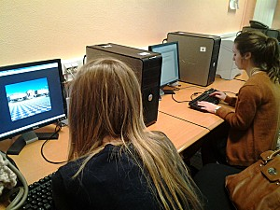
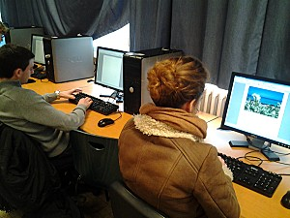
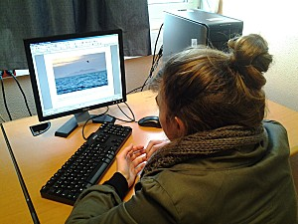
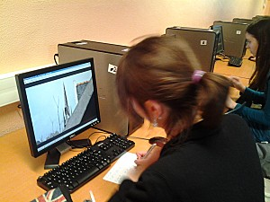
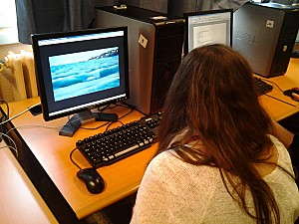
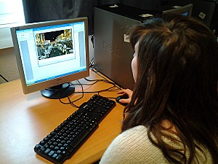
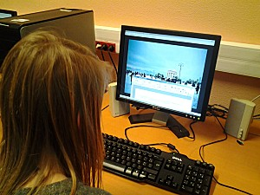
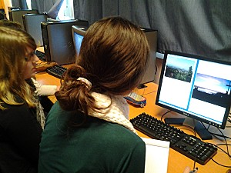
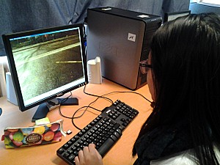

Slide 9
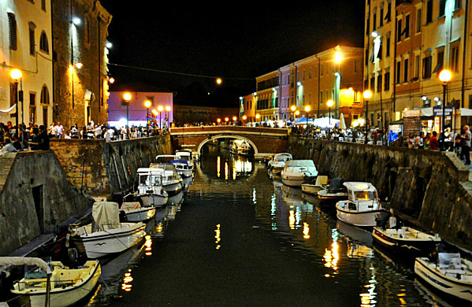
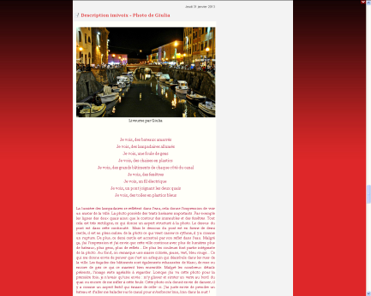
Description imivoix par Bénédicte
Photo de Giulia
La lumière des lampadaires se reflète dans l'eau, cela donne l'impression de voir un miroir de la ville. La photo possède des traits linéaires importants. Par exemple les lignes des deux quais ainsi que le contour des immeubles et des fenêtres. Tout cela est très rectiligne, ce qui donne un aspect structuré à la photo. Le dessus du pont est dans cette continuité. Mais le dessous du pont est en forme de demi cercle, il est en plein milieu de la photo ce qui vient casser ce rythme, il y a comme un rupture. De plus, ce demi cercle est accentué par son reflet dans l'eau. Malgré ça, j'ai l'impression et j'ai envie que cette ville continue avec plus de lumières plus de bateaux, plus gens, plus de reflets... De plus les couleurs font partie intégrante de la photo. Au fond, on remarque une masse colorée, jaune, vert, bleu rouge... Ce qui me donne envie de penser que c'est un arlequin qui déambule dans les rues de la ville. Les façades des bâtiments sont également rehaussées de blanc, de rose ou encore de gris, ce qui se marie bien ensemble. Malgré les nombreux détails présents, l'image reste agréable à regarder. Lorsque j'ai vu cette photo pour la première fois, je n'avais qu'une envie : m'y glisser et siroter un verre au bord du quai ou encore me mêler à cette foule. Cette photo m'a donné envie de danser, il y a comme un aspect festif qui émane d’elle. J'ai juste envie de prendre un bateau et d'aller me balader sur le canal pour m'enfoncer loin, loin dans la nuit !
Je vois des bateaux amarrés
Je vois des lampadaires allumés
Je vois une foule de gens
Je vois des chaises en plastique
Je vois des grands bâtiments de chaque côté du canal
Je vois des fenêtres
Je vois un fil électrique
Je vois un pont joignant les deux quais
Je vois des toiles en plastique bleu

Slide 10
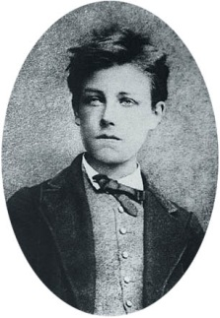
ARTHUR RIMBAUD
Au bois il y a un oiseau, son chant vous arrête et vous fait rougir.
Il y a une horloge qui ne sonne pas.
Il y a une fondrière avec un nid de bêtes blanches.
Il y a une cathédrale qui descend et un lac qui monte.
Il y a une petite voiture abandonnée dans le taillis, ou qui descend le sentier en courant, enrubannée.
Il y a une troupe de petits comédiens en costumes, aperçus sur la route à travers la lisière du bois.
Il y a enfin, quand l'on a faim et soif, quelqu'un qui vous chasse.

Slide 11

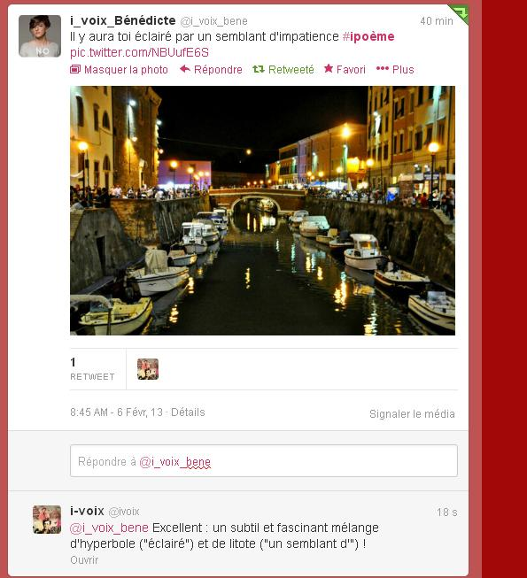

Slide 12

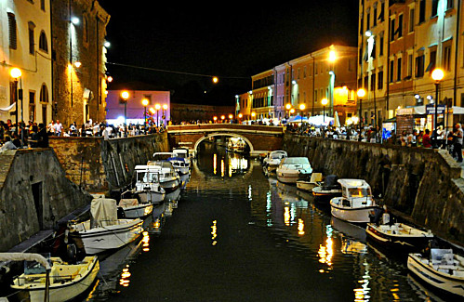
Illumination
Il y a une illumination de vie sur tes rebords de pierre.
Il y a cet arc qui laisse couler ta vie.
Il y a le lieu, miroir d'embarcations inanimées.
Il y a ces grands bâtiments qui sillonnent tes quais, s'engouffrent dans la pénombre de la nuit.
Il y aura toi traversé par un canal inabouti .
Il y aura toi piétiné par des sandales usées .
Il y aura toi éclairé par un semblant d'impatience.
Poème en prose écrit par Bénédicte à partir d’une photo partagée par Giulia

Slide 13
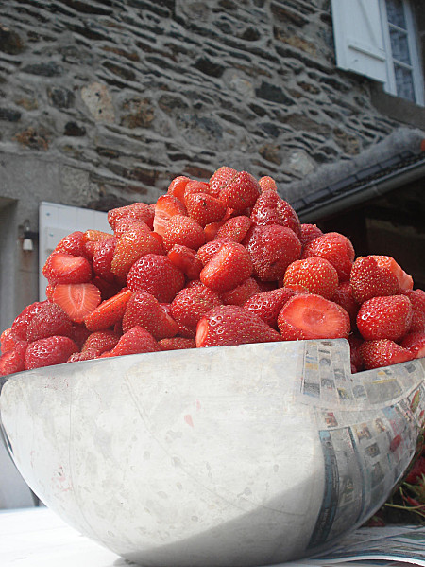
Famille
A la maison il y a une berceuse, qui cajole ses filles avec amour.
Il y a des fraises, rouges, entières ou coupées de moitié, qui, ensemble, peignent des lignes légères, en harmonie.
Il y a un nid, mignon et agréable, qui défend les secrets les plus chers d'une famille unie.
Il y a une façade de pierres et béton avec des blanches ouvertures qui laissent la place à l'imagination humaine.
Il y a mon petit cœur chaviré par mille mémoires, qui joue avec mon triste sourire et mes larmes heureuses.
Il y a mon corps encore enfant, qui a besoin d'une étreinte amicale.
Il y a, enfin, quand je suis confuse dans un vide infini, un rayon de lumière qui serre mes mains.
Poème en prose écrit par Rebecca à partir d’une photo partagée par Théo

